Slide 1


Slide 2


  Chào mừng các em đến với tiết Toán 2
Giáo viên: Đỗ Văn Dậu

Slide 3
KHỞI ĐỘNG

Slide 4



Thứ Ba, ngày 12 tháng 11 năm 2024
TOÁN
BÀI 19
PHÉP CỘNG (CÓ NHỚ) SỐ CÓ
HAI CHỮ SỐ VỚI SỐ CÓ MỘT CHỮ SỐ
(tiết 1)

Slide 5




Vậy kiến có bao nhiêu hạt gạo nhỉ?
Tôi có 35 hạt gạo
Chị kiến ơi, tôi trả cho chị 7 hạt gạo này!
Notes:
GV giới thiệu 3 nhân vật. (Kiến, Ve Sầu, Rô – bốt)
Ấn vào lời nói của các nhân vật để

Slide 6





Tôi có
35 hạt gạo.
Vậy kiến có bao nhiêu hạt gạo?
35 + 7 = ?
Chị kiến ơi, tôi trả cho chị 7 hạt gạo.
Chục | Đơn vị
35
5 cộng 7 bằng 12, viết 2 nhớ 1
3 thêm 1 bằng 4, viết 4
.
3
5
+
7
4
2
35 + 7 = 42
7

Slide 7
1
Tính.
28
3
78
9
57
7
13
7
.
.
.
.
+
+
+
+
3
1
87
64
20
2
Đặt tính rồi tính.
35 + 6
47 + 8
89 + 2
63 + 9

Slide 8
Đặt tính rồi tính.
2
35 + 6
47 + 8
89 + 2
63 + 9
2.
35
6
47
8
89
2
63
9
.
.
.
.
+
+
+
+
4
1
5
5
9
1
7
2

Slide 9
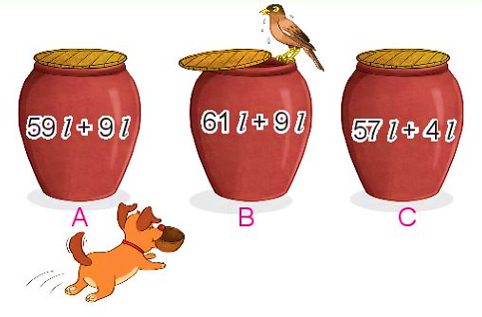
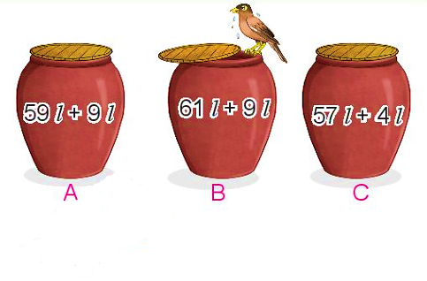
3
Mỗi chum đựng số lít nước là kết quả của phép tính ghi trên chum. Hỏi chum nào đựng nhiều nước nhất?
59l + 9l =
61l + 9l =
57l + 4l =
68l
70l
61l
Vậy chum B đựng nhiều nước nhất.

Slide 10


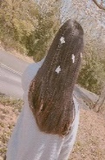
CHÀO TẠM BIỆT CÁC CON
LAN HƯƠNG
035.447.3852

Slide 11



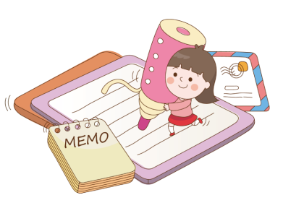
Dặn dò
Làm bài tập bài 19 trong Vở bài tập Toán trang 73, 74.
Chuẩn bị bài sau: Tiết 2.

Slide 12
CHÀO TẠM BIỆT CÁC CON
LAN HƯƠNG
035.447.3852

Slide 13

Chúc các thầy cô mạnh khoẻ
Chúc các con chăm ngoan

